Slide 1
기계 학습 기반의 생체 신호 분석을 통한
운전자 졸음 감지 시스템
글로벌경제학과 양영헌 · 글로벌경제학과 송영훈

Slide 2

서 론
• 졸음 운전의 위험성
• Ideation
INDEX
본 론
• Background Theory
• 연구 설계
• 실제 데이터 측정결과
• 알고리즘 설명
• 결과물 설명
결론
• 실행결과 및 한계점
• 기대효과 및 개선방향

Slide 3
01
서론
졸음운전의 위험성
15.8
기타(차량결함 등)
22%
졸음
54%
핸들과대
5%
약 6배
차이
최근 3년 간
교통사고
사망자
전체 교통사고 치사율
2.4
고속도로 졸음운전 치사율
과속 19%
*치사율 : 사고자 100명 당 사망자 수
<교통사고 사망자 유형, 국토교통부>
<교통사고 치사율 비교, 도로교통공단>

Slide 4


01
서론
Ideation
졸음 운전에 대한 기존 해결책
Ideation
도로교통법 제 45조 제정
화물차·버스 등 운송사업용 차량 운행기록계 관리 강화
럼블 스트립 등의 노면시설, 교통 안전 시설물 확대 설치
졸음 쉼터 등과 같은 안전 시설 및 휴게 시설 확대 설치
졸음 운전 관련 캠페인 시행
그럼에도 불구하고
졸음 운전으로 인한 사고가 계속되는 이유는
운전자 본인이 졸고 있다는 것을
인지하기가 쉽지 않기 때문임.
: 과로한 때 등의 운전 금지
따라서,
뇌파 센싱 기술을 활용한
운전자의 졸음 상태 감지 시스템을 제작하게 됨.

Slide 5
02
본론
Background Theory
A. 수면 단계, Stages of Sleep
수면은 무의식 상태에서 휴식을 취하는 행위
의식은 없거나 줄어들고, 자극에 대한 반응이 줄어듬
쉽게 의식을 되돌릴 수 있다는 점에서 동면, 혼수상태와 구별됨
NREM 수면
REM 수면
1
2
3,4
수면 상태 돌입 후 약 90분 이후부터 관찰됨.
깨어 있는 것에 가까운 얕은 수면 상태.
안구의 빠른 운동을 보이고,
신체 마비가 오는 반면
뇌의 신경활동은 깨어있을 때와 상당히 유사함.
얕은 수면
시작단계
얕은 수면
중간단계
깊은
수면단계
눈은 감겨있지만
쉽게 깰 수 있음
Theta파와 Alpha파가 변화함
심박수와 체온이
감소함
방추형과 K-Complex 뇌파가 나타남
쉽게 깨어나기 힘듦
Delta파가 나오기 시작
두 단계는 델타파의
양으로 구분함

Slide 6
02
본론
Background Theory
B. 뇌파, 뇌전도 (EEG, Electroencephalography)
신경계에서 뇌신경 사이에 신호가 전달될 때 생기는 전기의 흐름
심신의 상태에 따라 각각 다르게 나타나며, 뇌의 활동 상황을 측정하는 가장 중요한 지표
일반적으로 뇌의 전기적 활동에 대한 신경생리학적 측정 방법으로 두피에 부착한 전극을 통해 기록함
0~30Hz의 주파수로 측정되며 단위는 microvolt(μV)[3]
주파수 영역을 기준으로 한 뇌전도 분류
Frequency
0.1Hz to 3Hz
4Hz to 7Hz
8Hz to 12Hz
12Hz to 15Hz
16Hz to 20Hz
21Hz to 30Hz
30Hz to 100Hz
Brainwave
Type
Delta
Beta
Alpha
Low
Beta
Midrange
Beta
High
Beta
Gamma
Mental States
and Condition
Deep sleep
Dreamless sleep
Non-Rem sleep,
unconscious
Intuitive, creative,
recall, Fantasy,
Imaginary
dream
Relaxed,
But not drowsy
Tranquil
conscious
Formerly SMR,
Relaxed
Yet focused,
integrated
Blinking,
Aware of
Self &
surroundings
Alertness,
agitation
Motor Functions,
Higher mental

Slide 7
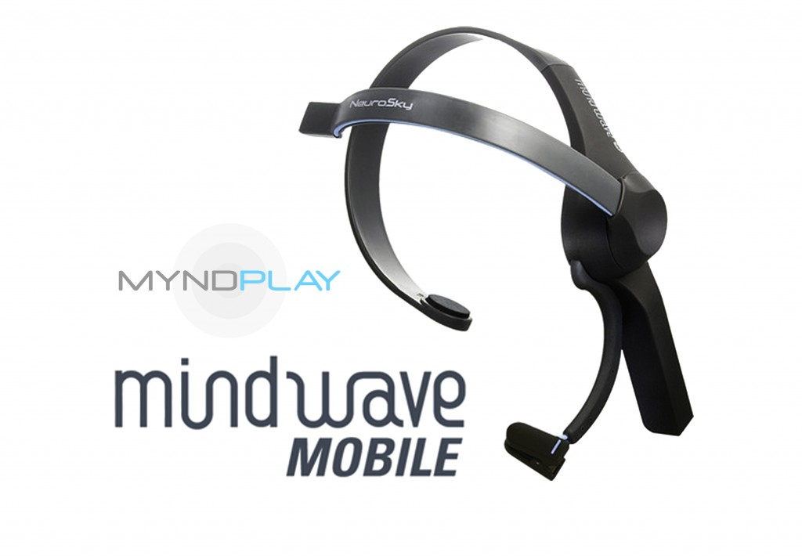
본론
02
연구 설계 : 뇌파 측정에 사용한 도구
뉴로스카이 마인드웨이브 모바일(Neurosky Mindwave Mobile)
헤드셋 형태로 제작되어
사람의 눈깜빡임 강도와 뇌파 수치를 측정함
측정된 신호는 블루투스 방식으로 전달
이마와 귓볼에 기준전극을 잡는 단극법을 이용하여
Raw Signal을 수집하고 주파수 대역에 따라 값들을 분류
주로 교육용과 오락용으로 사용되며
주의력결핍과잉행동장애(ADHD) 치료용으로도 사용

Slide 8

02
본론
연구 설계
연구 설계
20대 남자 대학생 4명을 대상으로 데이터를 수집
피험자가 평소 혹은 졸릴 때 Mindwave를 착용하고, 스마트폰 어플리케이션을 통해 뇌파 데이터를 자동 수집
눈깜빡임 강도(Blink Strength)와 뇌파를 포함하여 총 13개 종류의 데이터*를 1초 단위로 수집
피험자는 일정시간 단위마다 하고 있는 활동을 졸린 상태와 함께 별도 기록하여 저장
샘플 데이터 수집 후에는 피험자의 기록 사항을 바탕으로 평소 상태를 0, 졸린 상태를 1, 수면 상태를 2로 분류
수면 상태는 피험자의 눈깜빡임 강도가 일정해지는 시간과 피험자의 기록을 종합하여 추정
위와 같은 방식으로 총 16개 상태의 데이터를 수집하여 실험의 원본 데이터로 사용
* 시간, Raw Value, Attention, Meditation, Blink Strength, Delta, Theta, AlphaLow, AlplhaHigh, BetaLow, BetaHigh, Gamma Low, Gamma High

Slide 9
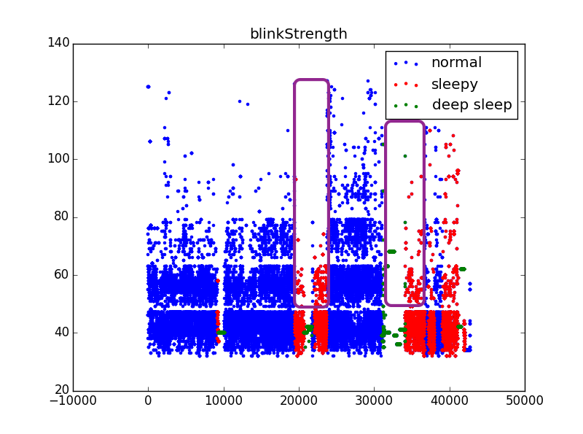
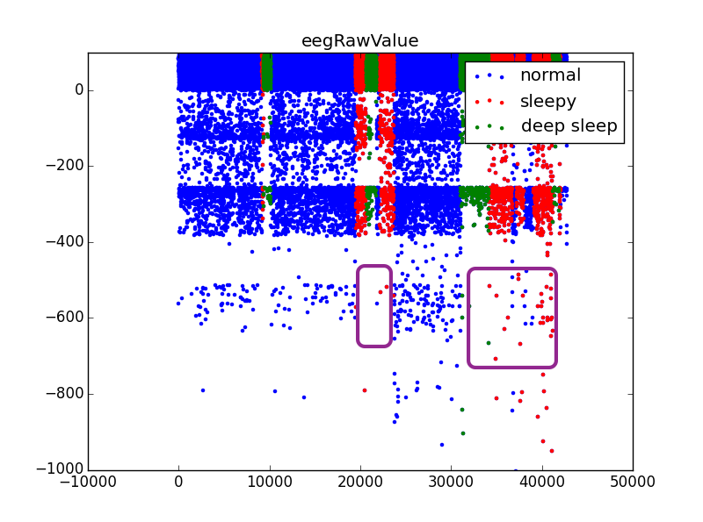
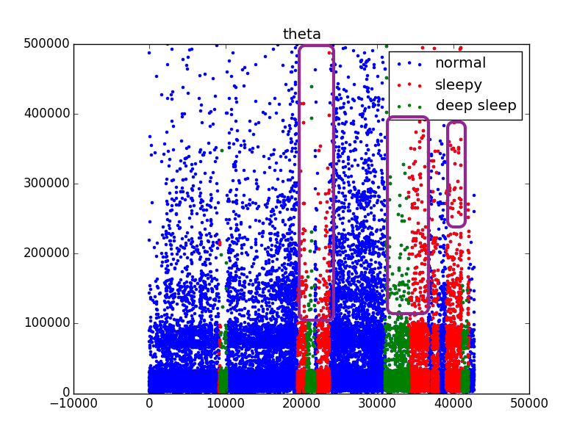
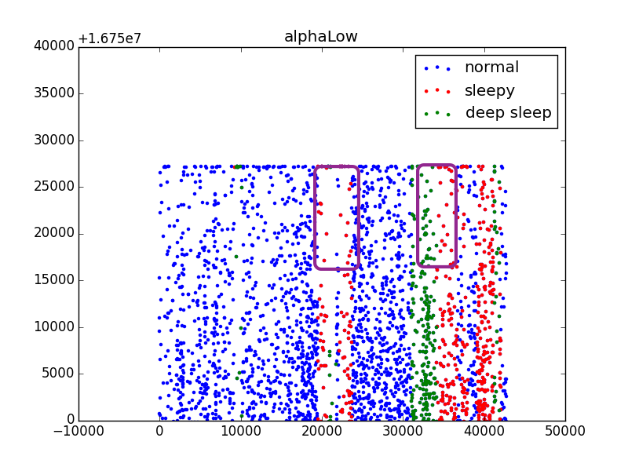
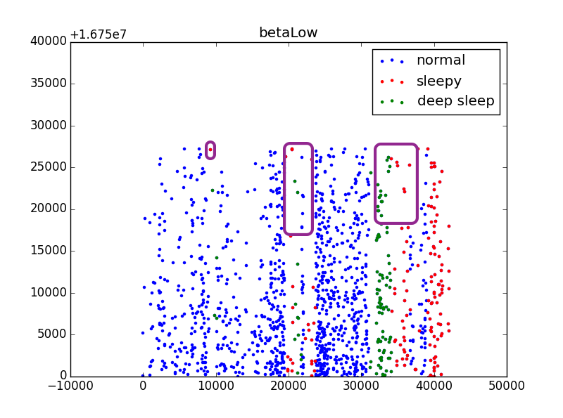
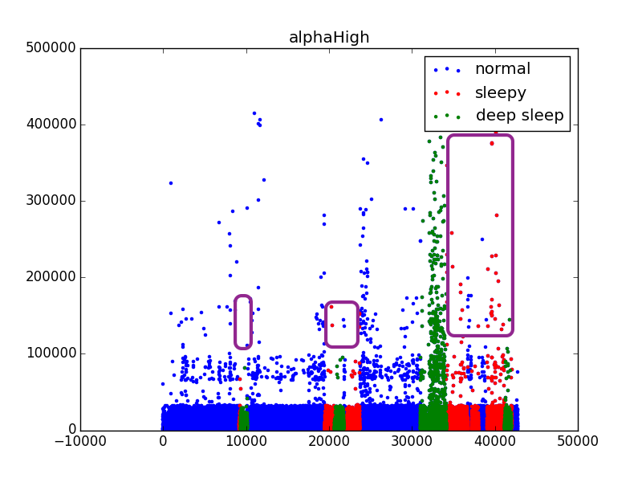
02
본론
실제 데이터 측정 결과
<각 상태별 따른 눈깜빡임 강도의 변화>
<각 상태별 eegRawValue의 변화>
<각 상태별 theta파의 변화>
<각 상태별 alphaLow파의 변화>
<각 상태별 betaLow파의 변화>
<각 상태별 alphaHigh파의 변화>

Slide 10
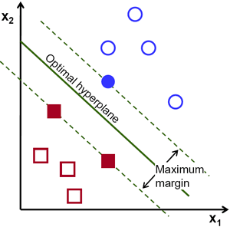
02
본론
알고리즘 설명
1. SVM 소개
SVM(Support Vector Machine) with RBF kernel
SVM은 다차원 데이터의 분류에 자주 사용되는 지도 학습 알고리즘
기초적인 형태는 Linear SVM으로, 다차원 공간상에 직선(decision boundary, separating hyperplane)을 그어, 분류 대상이 되는 Data Set이 어느 집단에 속하는지를 구분
주로 복잡한 non-linear decision boundary를 기준으로 데이터를 분류하기 위해 kernel trick과 함께 사용되며, 분류에 있어 안전 마진을 취하려는 경향을 보이는 Large Margin Classifier

Slide 11
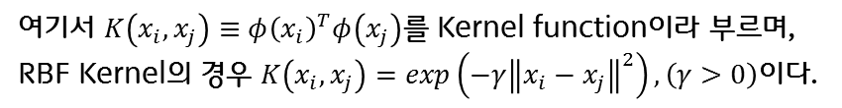
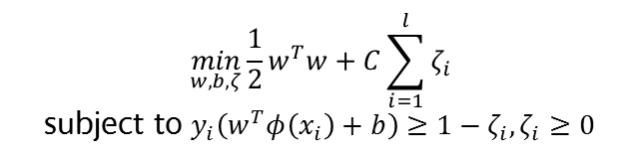
02
본론
알고리즘 설명
a. 사용 라이브러리 및 구체적인 모델
b. 사용한 변수 목록 및 설명
파이썬 라이브러리인 sklearn의 SVM 모듈을 사용하였다.
해당 모듈은libsvm이라는 오픈 소스 라이브러리에 기반하고 있으며,
해당 라이브러리가 사용하는 SVM은 다음과 같은 목적함수를 최적화한다.[1]
사용한 변수(xi)들은 다음과 같다.
해당 변수들을 이용하여 RBF Kernel을 계산하였다.
모두 횟수의 개념이므로 Scaling은 하지 않았다.
N(eyeblinks)/60s
: 1분간 눈을 깜빡인 횟수
N(50<blinkStrength)/60s
$$\min_{w,b,ζ}\frac{1}{2}w^{T}w+C\sum_{i=1}^{l}{ζ_{i}}$$
subject to $y_{i}\left(w^{T}φ\left(x_{i}\right)+b\right)≥1−ζ_{i},ζ_{i}≥0$
: 1분간 눈 깜빡임 강도가 50에서 70사이에 위치한 횟수
N(eegRaw<-500)/60s
: 1분간 eeg 신호값이 -500 미만인 횟수
N(1.677e+007<alphaLow)/60s
: 1분간 alphaLow 값이 1.677e+007을 초과한 횟수
N(1.674e+007<betaLow)/60s
: 1분간 betaLow 값이 1.674e+007을 초과한 횟수
N(1e+005<theta<5e+005)/60s
여기서 $K\left(x_{i},x_{j}\right)≡φ{\left(x_{i}\right)}^{T}φ\left(x_{j}\right)$를 Kernel function이라 부르며,
RBF Kernel의 경우 $K\left(x_{i},x_{j}\right)=exp\left(−γ{\left\|x_{i}−x_{j}\right\|}^{2}\right),\left(γ>0\right)$이다.
: 1분간 theta값이 1e+005 초과 5e+005 미만인 횟수
N(1e+005<alphaHigh2e+005)/60s
: 1분간 alphaHigh 값이 1e+005 초과 2e+005 미만인 횟수
blinkStrength(raw)

Slide 12





02
본론
알고리즘 설명
c. 정확도 지표
d. Parameter Tuning
알고리즘의 정확도를 측정하기 위해 샘플을
training set(70%), validation set(20%), test set(10%)으로
Random하게 나누고, 분류 결과를 바탕으로 다음 지표들을 계산하였다.
SVM 모델상에서 졸린 상태 분류의 F1 score를 최대화하는
C=8, γ=0.1 값을 얻었다(grid search 방식 사용).
깊은 수면 상태는 상대적으로 분류가 쉬워 졸림 상태만을 기준으로 튜닝하였다.
$$Accuracy= \frac{N(Examples that were correctly classified)}{N(Examples)}$$
구체적인 과정은 다음과 같다.
1.
Training set의 샘플을 input 데이터로 하여
알고리즘을 학습시킨다.
$$Recall= \frac{N(Examples correctly classified as Drowsy)}{N(Examples that were actually Drowsy)}$$
$$Precision= \frac{N(Examples that were actually Drowsy)}{N(Examples classified as Drowsy)}$$
2.
Validation set의 F1 score를 최대화하도록
Parameter를 튜닝 한다.
$$F1 score= \frac{2∗Precision∗Recall}{Precision+Recall}$$
3.
모델을 Test set에 적용하여
Accuracy metric을 출력한다.
각 지표는 0과 1 사이에 위치하며, 분류기가 정확할수록 1에 가까워짐.
$F1 score$는 $Precision$과 $Recall$ 사이의 가능한 상충관계를 고려하는 지표
Training set에 overfitting하는 문제를 개선하기 위해
validation set을 이용해 튜닝 후 test set에 적용하는 방식을 택함.

Slide 13
02
본론
결과물 설명
e. 결과물 작동 방식
Normal
최근 60초 간의 데이터 저장
Bluetooth
Signal
EEG
Raw Value
Blink
Strength
Data
Splitter
Data-
Queue
[60]
SVM
Support Vector
Machine
Mindwave
Headset
Arduino
with HC-05
LED
Drowsy
on
Brainwaves
+ Vibration on steering wheel
Deep
Sleep
* hc-05 : one of master-slave bluetooth modules.
+ Vibration on steering wheel
+ Warning sounds

Slide 14
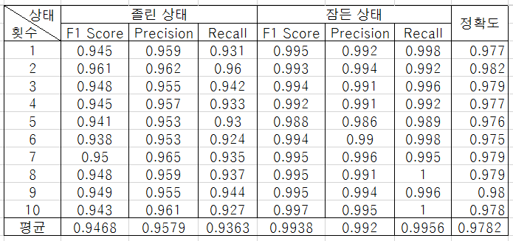
02
결론
실행 결과 및 한계점
알고리즘 실행 결과 및 한계점
<실제 테스트 결과>
정상/졸린 상태/잠든 상태를 구분하는 multi-class SVM을 10번 시행
10번 시행의 평균으로 다음과 같은 정확도 지표들을 확인.
(매 시행마다 Train/Validation/Test Set을 Random하게 섞어 시행)
졸린 상태
(F1 score, Precision, Recall) = (94.7%, 95.5%, 93.9%)
잠든 상태
(F1 score, Precision, Recall) = (99.2%, 99.0%, 99.5%)
*Overall Accuracy = 97.8%
* 단, 적은 샘플을 대상으로 한 수치이므로 generalization error로 보기에는 아직 무리가 있으며, 각 Feature들이 1분간의 데이터를 기반으로 하므로 기록이 시작된 지 1분 이후부터 분류가 가능하다는 단점이 있음.

Slide 15
03
결론
기대효과 및 개선점
기대효과
센서를 통해 운전자의 졸음 상태를 인식하여 졸음운전을 사전에 방지
특히, 운전자가 인지하지 못한 채 수면에 빠지는 상황을 예방하는 것에 효과적
개선방향
다양한 집단에서 보다 많은 수의 샘플을 확보하면 Overfitting 개선 가능
분류에 필요한 계산이 많으므로 효율적으로 계산가능한 하드웨어와 알고리즘의 최적화 필요
뇌파 외에도 카메라를 통한 눈 움직임 포착 등의 지표를 함께 사용하면 정확도 향상 가능
측정 기기의 착용이 불편한 편이므로 상용화를 위해서는 제품 디자인 변경이 필요

Slide 16
04
기타
참고문헌 및 자료
상반기 고속도로 교통사고 사망자 수, 한국도로공사(http://www.upkorea.net/news/articleView.html?idxno=48744)
교통사고 사망자 유형, 국토교통부(http://polinlove.tistory.com/)
고속도로 사망사고 원인, 도로교통공단(http://news.koroad.or.kr/articleview.php?idx=1260&page=21)
Pinel, J.P.J., “Biopsychology”, Needham Heights, MA: Allyn& Bacon, 1992.
Dement, W.C., “Some must watch while some must sleep”, New York: W.W.Norton, 1978
Niedermeyer E. and da Silva F.L., “Electroencephalography: Basic Principles, Clinical Applications and Related Fields”, Lippincot Williams & Wilkins, 2004
Neurosky, “Brain Wave Signal(EEG)”, Neurosky, Inc., http://frontiernerds.com/files/neurosky-vs-medical-eeg.pdf, last accessed: December, 2009.
Fiolet, Eliane, “NeuroSky MindWave Brings Brain-Computer Interface to Education”, Ubergizmo, www.ubergizmo.com, last accessed: March 19, 2014.
Chih-Wei Hsu, Chih-Chung Chang, Chih-Jen Lin, A practical Guide to Support Vector Classification. 2010

